Slide 1


北京万峰恒业
Base文定路项目
www.soudi365.com
2025年3月13日

Slide 2
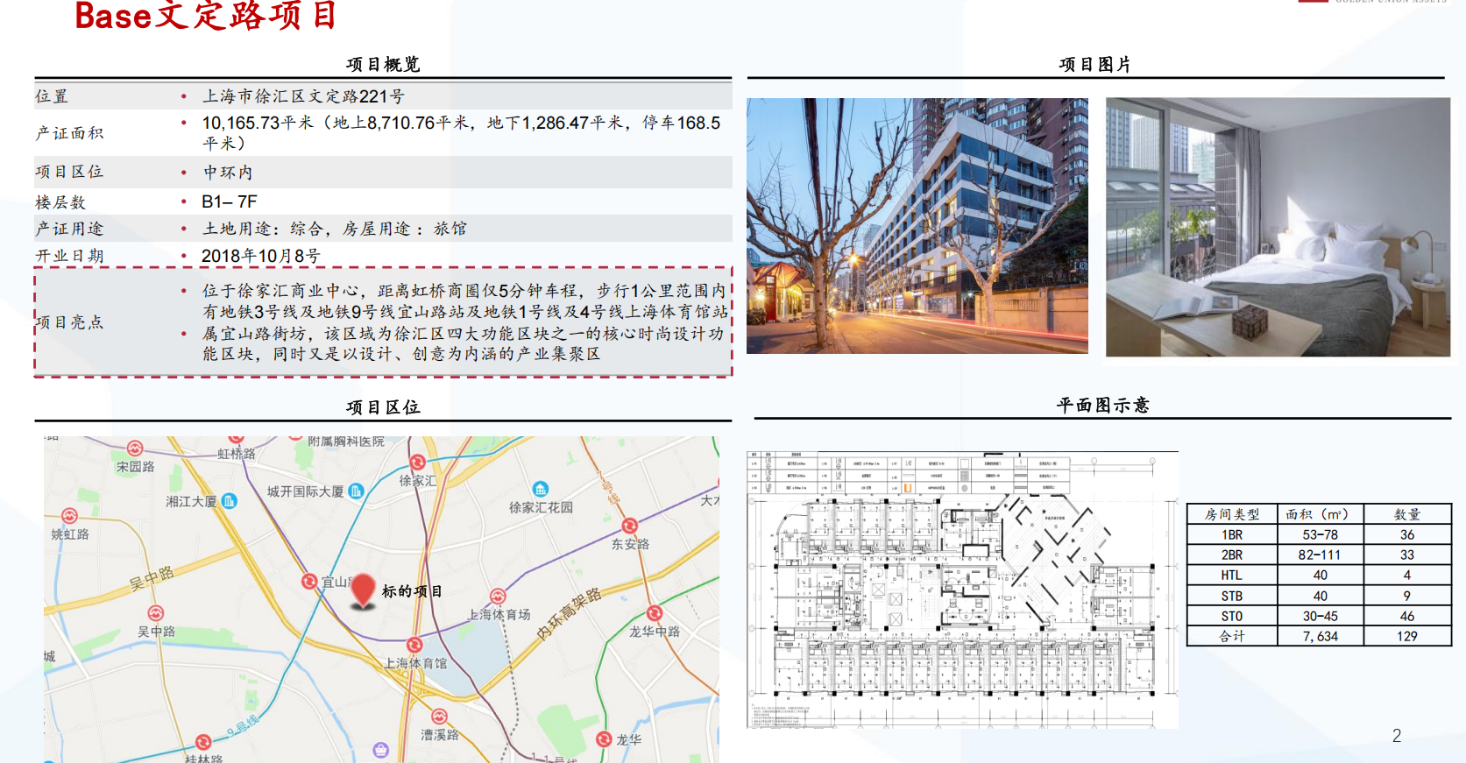

Slide 3

地 产 价 值 发 现 者
Thanks

